Slide 1
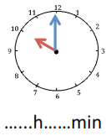
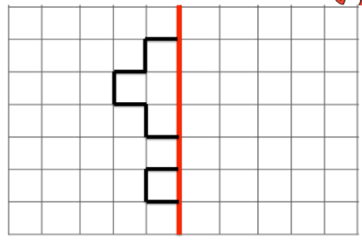
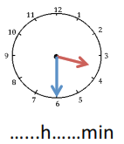
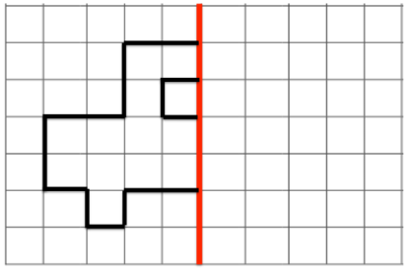
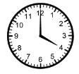
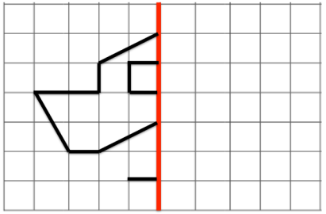
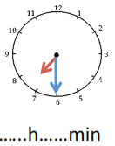
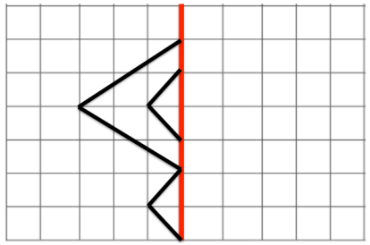
PRÉNOM
RITUELS MATHÉMATIQUES
LUNDI | Pyramide de calcul | Encadre les nombres ……<789<…… ……<630<…… ……<814<…… ……<740<…… |  | Dessine le symétrique | Dessine 243€
MARDI | Dessine 3 70€ | Pyramide de calcul | Dessine le nombre 541 |  | Dessine le symétrique
JEUDI | Dessine le symétrique | Dessine 5 45€ | Pyramide de calcul | Recompose les nombres 400+10+8=…… 500+80+3= …… 600+20+6= …… 700+50+9= ……
VENDREDI |  | Dessine le symétrique | Dessine 339€ | Pyramide de calcul | Écris des nombres en chiffre à partir de ces mots Cent – deux – soixante – treize
8
6
4
15
6
5
36
13
6
17
9
8
200 -

